Slide 1
Restitution questionnaire SPSI
Restitution questionnaire SPSI
Séminaire Artiès
22 novembre 2017
Enquête adhérents : 28 réponses

Slide 2
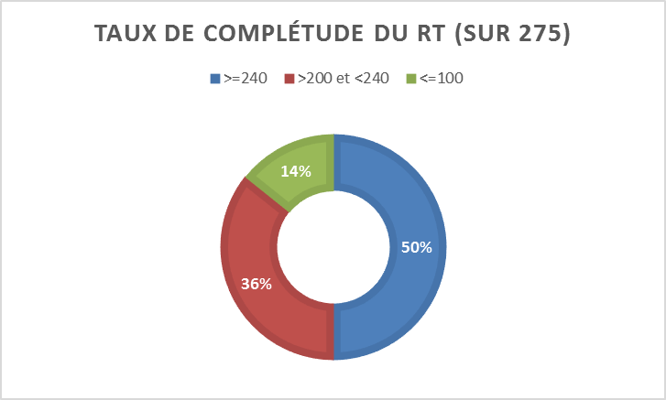
Restitution questionnaire SPSI
Taux de complétude

Slide 3
Restitution questionnaire SPSI
Principales difficultés techniques rencontrées
Incohérences avec données Chorus
Instabilité de l’outil : nombreux bugs (données perdues, écrasées, non prises en compte, à resaisir…)
Pas de traçabilité d’une année à l’autre
Mobilisation lourde (et inter services)
Granulométrie et définition des données
Interlocuteur DIE / MESRI
Multioccupation

Slide 4
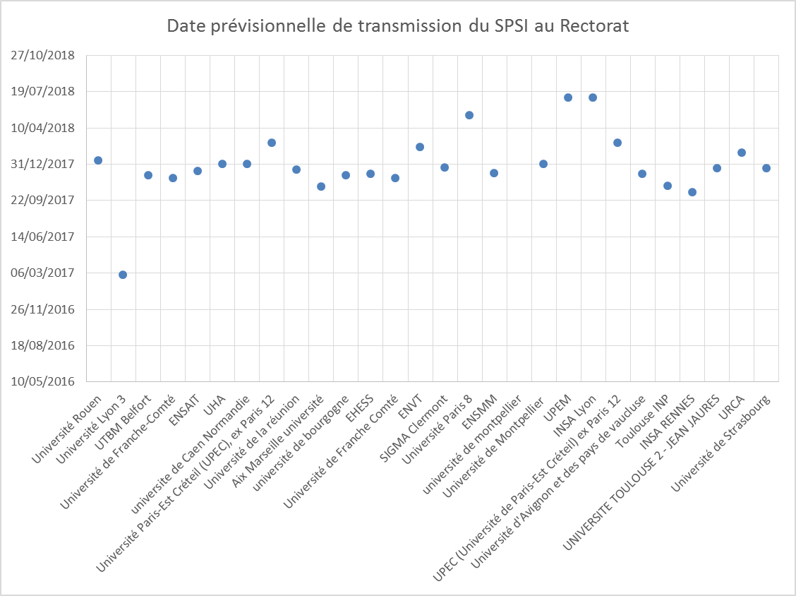
Restitution questionnaire SPSI
Echéances

Slide 5
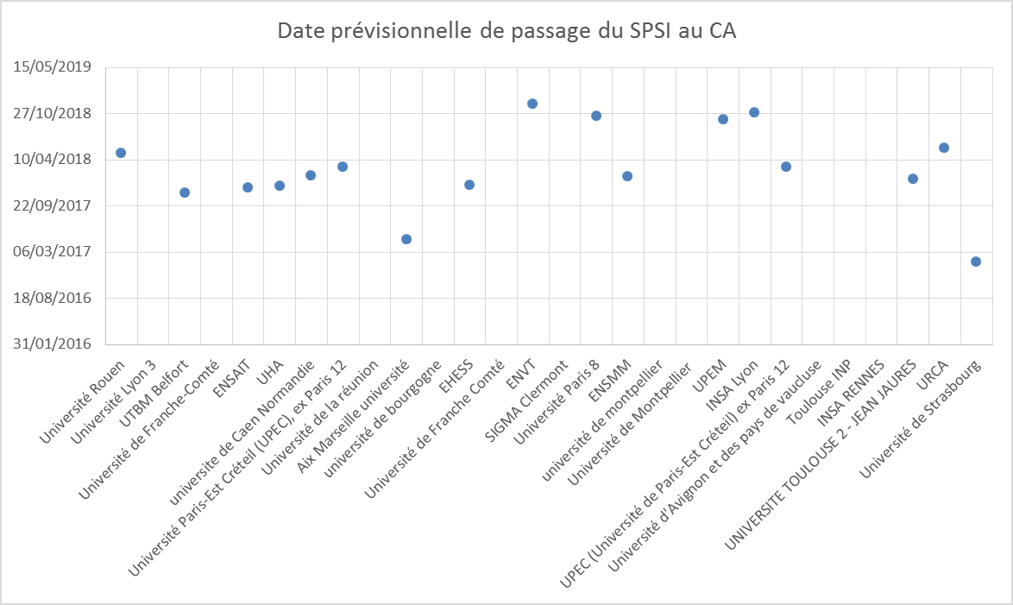
Restitution questionnaire SPSI
Echéances

Slide 6
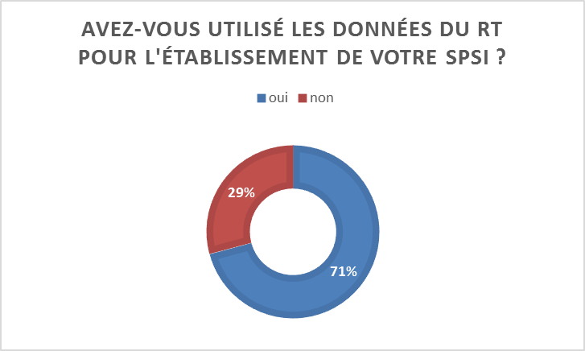
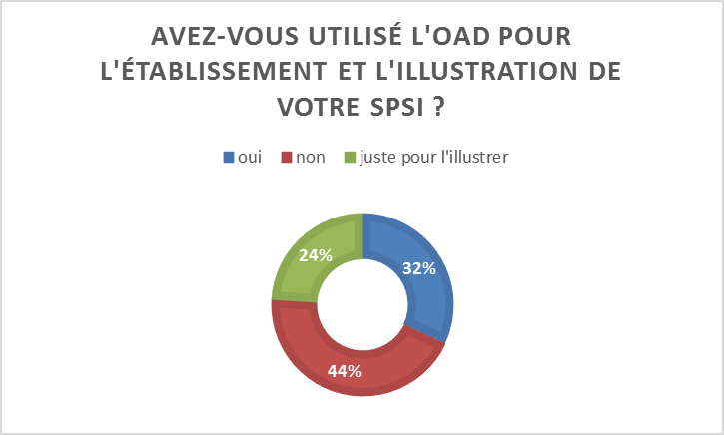
Restitution questionnaire SPSI
Interface RT OAD

Slide 7
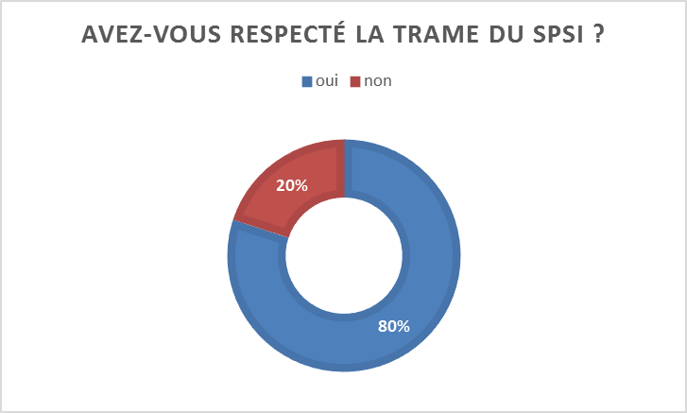
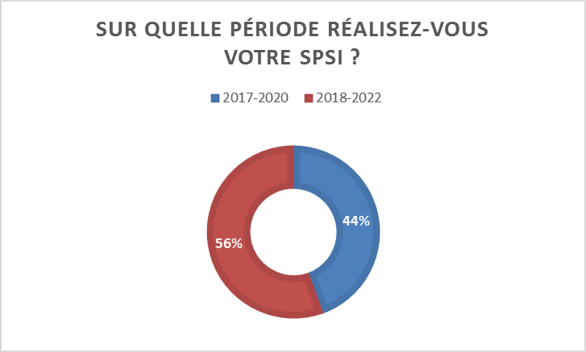
Restitution questionnaire SPSI
Respect de la trame et période de réalisation

Slide 8
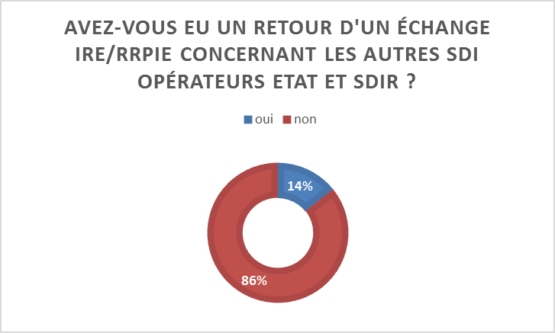
Restitution questionnaire SPSI
Articulation RRPIE et dévolution

Slide 9
Restitution questionnaire SPSI
Partie stratégie
Evolution des effectifs
Evolution des projets hors CPER et campus
Modèle financier de soutenabilité
SDI à plus long terme

Slide 10
Restitution questionnaire SPSI
Tableaux
Moyens humains
Moyens financiers

Slide 11
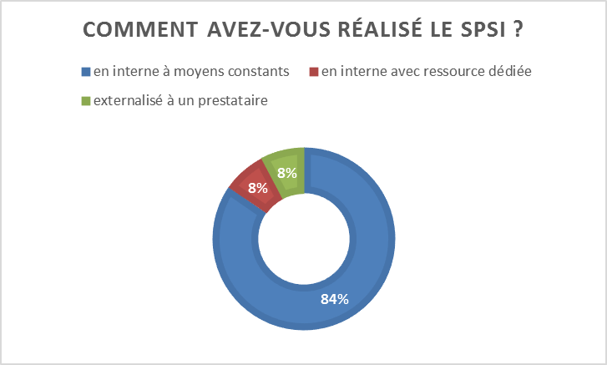
Restitution questionnaire SPSI
Organisation et intérêt/partage

Slide 12
Restitution questionnaire SPSI
Commentaires
L'impression d'avoir traversé un océan (d'incompréhension) seul, à la rame.......

